Slide 1
Minimum Spanning Tree

Slide 2
Minimum Spanning Trees (MST)
ขั้นตอนวิธีการแบบต้นไม้ทอดข้ามที่เล็กที่สุด
ใช้คำนวณหาการเชื่อมต่อของ vertex ทุกตัวในกราฟโดยไม่มีการเข้าหาที่ซ้ำซ้อนกัน
สามารถแบ่งออกได้เป็น 2 แบบหลักๆ คือ
แบบไม่มีค่าใช้จ่าย (No Cost) ระหว่าง vertex ที่เข้ามาเกี่ยวข้องในเส้นทาง
แบบมีค่าใช้จ่าย (Cost) ระหว่าง vertex ที่เกี่ยวข้องในเส้นทาง

Slide 3
Minimum Spanning Trees แบบไม่มีค่าใช้จ่าย
สามารถพัฒนาโดยใช้ DFS หรือ BFS ก็ได้
ในที่นี้พัฒนาโดยใช้ DFS
การทำงานของ DFS จะช่วยหา MST อยู่แล้ว ดังนั้น สิ่งที่ต้องทำเพิ่มเติมคือ บันทึก vertex เหล่านั้นเอาไว้

Slide 4
Depth-First Search
1
A
2
9
E
D
C
B
5
6
G
F
3
7
I
H
8
4

Slide 5
Breadth-First Search
1
A
E
D
C
B
2
4
3
5
G
F
6
7
I
H
9
8

Slide 6
Minimum Spanning Trees
C
C
A
G
A
G
H
H
B
B
D
D
F
E
F
E
Minimum Spanning Tree เมื่อไม่คิดค่าใช้จ่ายสามารถมีได้หลายเส้นทาง ไม่จำเป็นต้องเป็นเส้นทางนี้เท่านั้น

Slide 7
Minimum Spanning Tree แบบคิดค่าใช้จ่าย
เทคนิคสำหรับ MST แบบคิดค่าใช้จ่ายที่น่าสนใจคือ
Kruskal’s Algorithm
ใช้ edge เป็นตัวหลักในการค้นหาระยะทางที่สั้นที่สุดประกอบกับการใช้ priority queue ในการเก็บข้อมูล
Prim’s Algorithm
ใช้ vertex เป็นตัวกำหนดการค้นหาระยะทางที่สั้นที่สุด และใช้ adjacency matrix เป็นโครงสร้างหลักในการเก็บข้อมูลการเชื่อมต่อของ vertex ต่างๆ

Slide 8
Kruskal’s Algorithm
ใช้สำหรับหาค่า minimum spanning tree ของกราฟที่ไม่มีค่าใช้จ่ายที่เป็นลบ
C
29
51
A
G
H
25
31
32
21
B
46
60
51
18
D
34
F
E
40

Slide 9
Kruskal’s Algorithm
นำ edge ทั้งหมดที่อยู่ในกราฟเข้าสู่ priority queue โดยใช้ weight เป็น key สำหรับการนำเข้า (น้อยไปหามาก)
Edge
Cost
From
To
5(F)
3(D)
18
7(H)
1(B)
21
7(H)
6(G)
25
0(A)
2(C)
29
0(A)
7(H)
31
0(A)
1(B)
32
4(E)
3(D)
34
5(F)
4(E)
40
7(H)
4(E)
46
6(G)
4(E)
51
0(A)
6(G)
51
0(A)
5(F)
60

Slide 10
Kruskal’s Algorithm
ตรวจสอบ edge จาก priority queue ทีละตัว ถ้า edge ตัวนี้เชื่อมต่อกับกลุ่มของ vertex อื่นที่ไม่ได้อยู่ใน set เดียวกัน ให้เก็บ edge นี้ไว้ใน vector
ไม่เก็บข้อมูลที่ทำให้เกิดลูปลงในเซตข้อมูล
เริ่มกระบวนการที่สองใหม่จนกว่าจะหมด edge ที่มีอยู่

Slide 11
Kruskal’s Algorithm
Kruskal’s algorithm จะเริ่มตรวจสอบ edge ที่เก็บไว้โดยเริ่มต้นจาก (5,3), (7,1), (7,6), (0,2) และ (0,7) พร้อมทั้งเก็บ edge เหล่านั้นเอาไว้
จากนั้นเจอ (0,1) จะไม่เก็บเพราะทำให้เกิดลูป A-B-H-A
จากนั้นเก็บ (4,3) และไม่เอา (5,4) เพราะทำให้เกิดลูป D-E-F-D
สุดท้ายเก็บ (7,4) และไม่เอา (6,4), (0,6), (0,5)

Slide 12
Kruskal’s Algorithm
Minimum spanning tree ที่ได้จึงเป็น
4
3
C
29
51
A
G
H
25
5
31
7
32
21
B
46
2
60
51
18
D
34
F
E
40
1
6

Slide 13
Kruskal’s Algorithm
วิธีการที่ง่ายที่สุดในการกำจัดลูปที่อาจเกิดขึ้น คือการใช้ข้อกำหนดของ set เข้ามาช่วย
set สองตัวจะเป็น set ที่แตกต่างกันถ้าทั้งสองตัวมีข้อมูลที่ไม่ซ้ำกัน (disjoint set)
คุณสมบัตินี้ทำให้สามารถที่จะหา edge ที่เชื่อมต่อ sub-tree ต่างๆที่อยู่ในกราฟโดยไม่มีการซ้ำกัน และสามารถรับรองได้ว่าจะได้ edge ที่มีค่าน้อยที่สุด เพราะมีการจัดเรียง edge จากน้อยไปหามากอยู่แล้ว

Slide 14
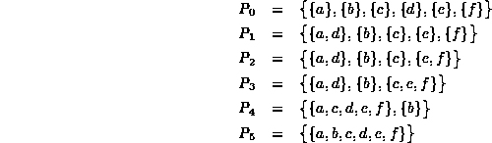
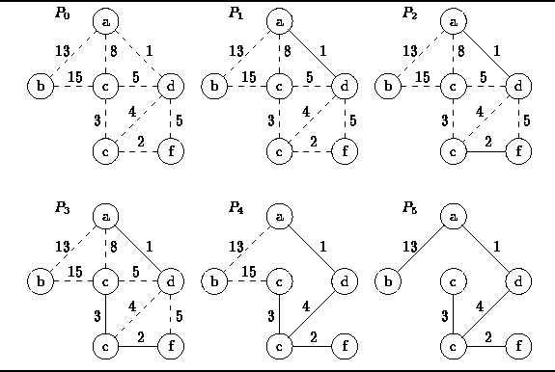
Kruskal’s Algorithm

Slide 15
Prim’s Algorithm
มีขั้นตอนการทำงานดังนี้
เริ่มต้นจาก vertex 0
หา edge ที่มีค่าใช้จ่ายน้อยที่สุดจาก edge ทุกตัวที่เชื่อมต่อกับ vertex 0
เก็บ edge นี้ไว้ใน array mst
เปลี่ยนการค้นหา edge ใหม่โดยเริ่มต้นจาก vertex ที่มีค่าน้อยที่สุดในการค้นหาครั้งก่อน
หา edge ที่มีค่าใช้จ่ายน้อยที่สุดจาก edge ที่เชื่อมต่อกับ vertex นี้
เริ่มขั้นตอนที่ 3, 4 และ 5 ใหม่ จนกว่าจะหมด edge ที่มีอยู่ในกราฟ

Slide 16
Prim’s Algorithm
C
ผลลัพธ์ที่ได้จากการค้นหาคือ
Cost from A to C is 29
Cost from A to H is 31
Cost from B to H is 21
Cost from G to H is 25
Cost from H to E is 46
Cost from E to D is 34
Cost from D to F is 18
29
51
A
G
H
25
31
32
21
B
46
60
51
18
D
34
F
E
40

Slide 17
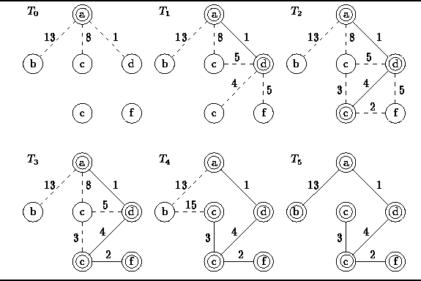
Prim’s Algorithm

Slide 18
Example
Animation
https://www.cs.usfca.edu/~galles/visualization/Algorithms.html
Kruskal’s Algorithm
Prim’s Algorithm
Other problem in graph
Travelling salesman problem
https://www.geeksforgeeks.org/travelling-salesman-problem-set-2-approximate-using-mst/

